Slide 1
Тема. Підмет. Способи його вираження
Мета : поглибити знання про поділ членів речення на головні та другорядні,про граматичну основу речення; ознайомитись зі способами вираження підмета; формувати вміння знаходити в реченні підмет і присудок, будувати речення, в яких би підмет виражався різними способами;розвивати увагу, спостережливість, творчу уяву;
виховувати почуття захоплення красою осінньої природи

Slide 2
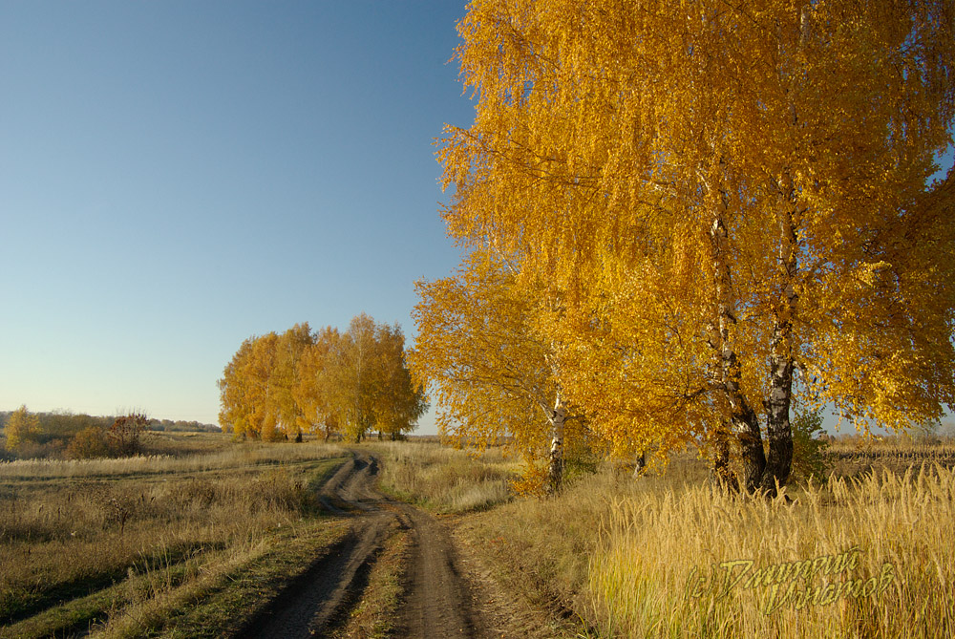
Епіграф
Висне небо синєє,
Синє, та не те.
Світе, та не гріє
Сонце золоте.
Темная діброва
Стихла і мовчить.
Листя пожовтіле
З дерева летить.
М.Старицький

Slide 3
Записати речення,підкреслити в них головні члени речення,вказати спосіб вираження підмета
1. Я люблю осінню пору. 2.Прийшла хороша, ніжна осінь. 3. Усе прекрасне на землі створене людськими руками. 4. Полонені стояли непорушно. 5. Двоє сиділи в осінньому парку. 5. Жити - Вітчизні служити. 6. Нерозгадане, тривожне «як» розвіялося скоріше й легше,ніж думалося спочатку. 7.Незмовкаюче «ура» підіймалося все вище...

Slide 4
відповідь
1. Я люблю осінню пору. 2.Прийшла хороша, ніжна осінь. 3. Усе прекрасне на землі створене людськими руками. 4. Полонені стояли непорушно. 5. Двоє сиділи в осінньому парку. 5. Жити - Вітчизні служити. 6. Нерозгадане, тривожне «як» розвіялося скоріше й легше,ніж думалося спочатку. 7.Незмовкаюче «ура» підіймалося все вище...

Slide 5
Робота в пар і
Опрацювати таблицю
Один учень складає питання , а інший на нього відповідає.

Slide 6
Способи вираження підмета
Простий ( одним словом)
1.Іменником або займенником у Н .в .
Дніпро зеленим лукам рокотав. Я не бував за дальніми морями.
2.Іншими частинами мови в значенні іменника( прикметником,числівником та ін.) Дало посіяне жнива. Один у полі не воїн.
3.Неозначеною формою дієслова.
Бути - значить виконувати обов'язок.
Складений ( словосполучення, утворене із двох або кількох повнозначних слів)
1.Складні географічні, астрономічні назви: Замкова гора височіє над Чигирином
2.Назви установ і посад, художніх творів,пароплавів , пам'яток і под.:Верховна Рада України працює сесійно. »Лісова пісня» десятиліттями не сходить зі сцени.
3.Сполука іменника в Н.в. з імен. в О.в. з прийменником: Журба з радістю поряд ходять .
4.Сполука імен., що має значення сукупності з імен. у формі Р.в.: Велика зграя журавлів кружляла невисоко.
5.Сполучення числівника з іменником: І три тополі стали на сторожі.

Slide 7
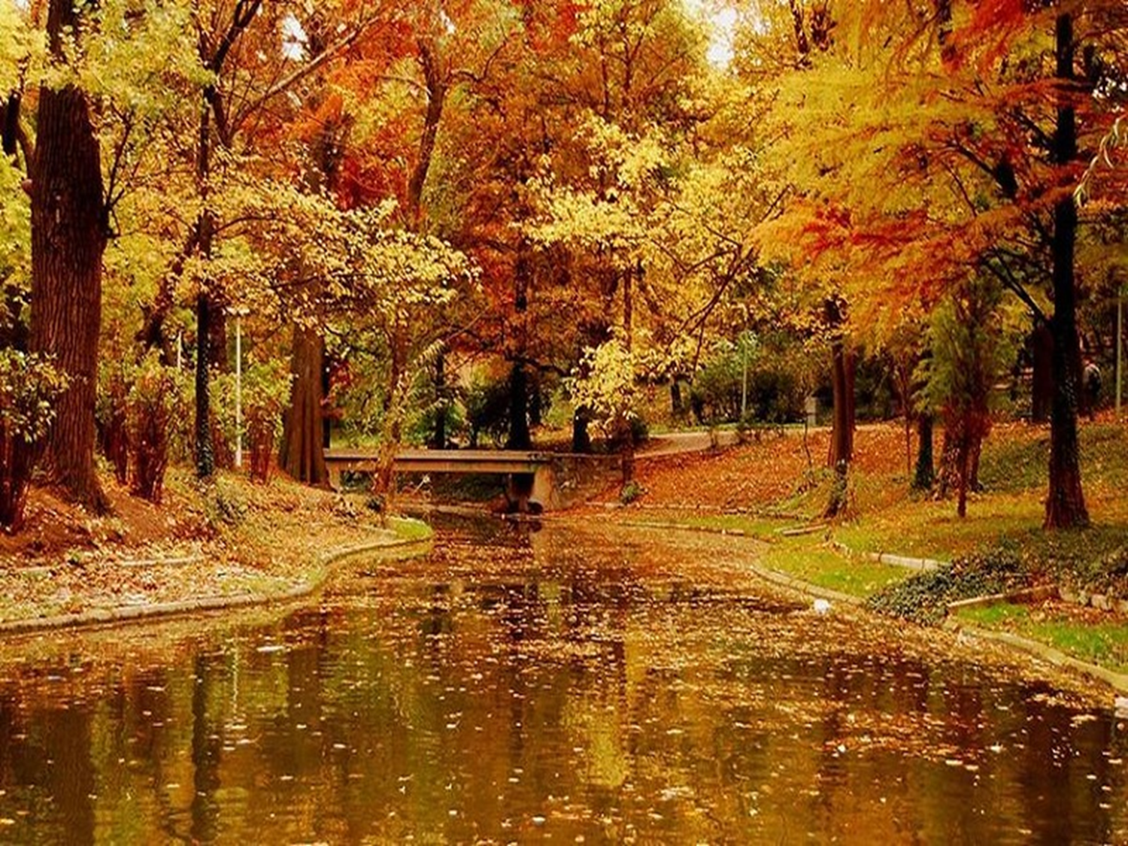
Творче конструювання
Поширте зміст головного слова, утворивши словосполучення. Введіть словосполучення в речення.
Осінь,повітря, сонце, листя, яблуні, сухолист.

Slide 8
Установи відповідність
1.Числівник з іменником.
2.Назва газети.
3.Іменник в Н.в. з іменником в О.в.
4.Назва установи.
5.Займенник.
А.Ніхто не любить своїх кайданів.
Б.Честь із ганьбою разом не вживаються.
В.Вивченням проблем стародавньої історії України займеться Інститут археології України.
Г.Десятеро пастухів усю череду розгублять.
Д. »Вечірній Київ» публікував публіцистичні нариси М.Рильського.

Slide 9
Домашнє завдання
Вивчити правила, параграф 8
- Вправа 106( достатній рівень)
- Написати твір - мініатюру « Осінній ранок», використовуючи речення з різними способами вираження підмета( високий рівень)

